Slide 1

Изменения в Правилах
Судейский семинар ФТСАРР 01.02.2026
Ведущие семинара:
Деркач Елена Николаевна
Пайвина Наталья Викторовна

Slide 2

Танцевальная фигура (ТФ)
Можно сделать самостоятельно
Акробатическая фигура (АФ)
Нельзя сделать самостоятельно – партнер помогает
Акробатический элемент (элемент)
Указан и описан в приложениях №№ 2-6

Slide 3


Акробатическая фигура
Акробатический элемент
Акробатическая фигура
Танцевальная фигура

Slide 4


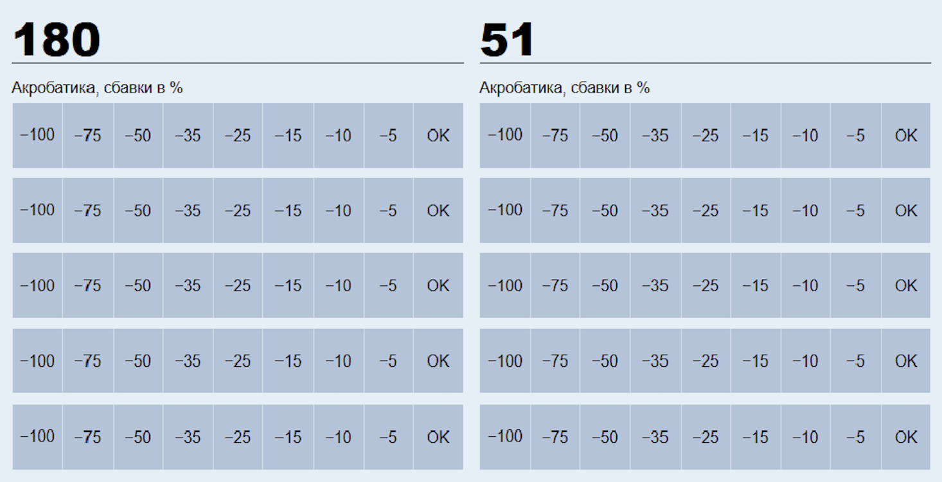
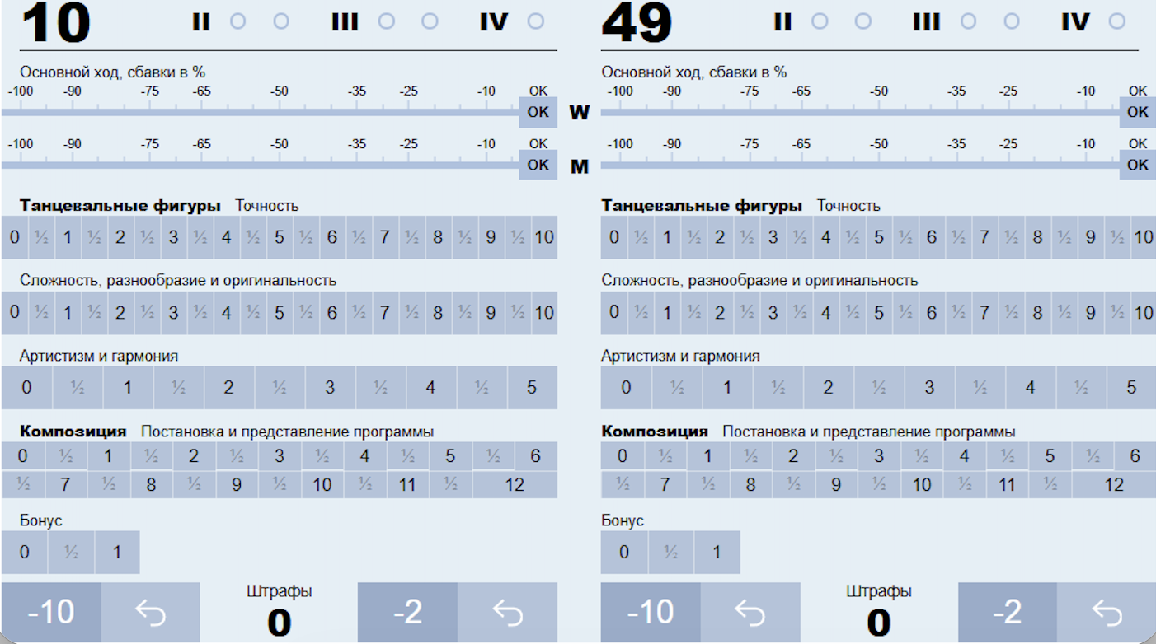
КАК и ГДЕ ОЦЕНИВАЕТСЯ
Акробатический элемент
Танцевальная фигура
Акробатическая фигура
Акробатический элемент
Танцевальная фигура

Slide 5


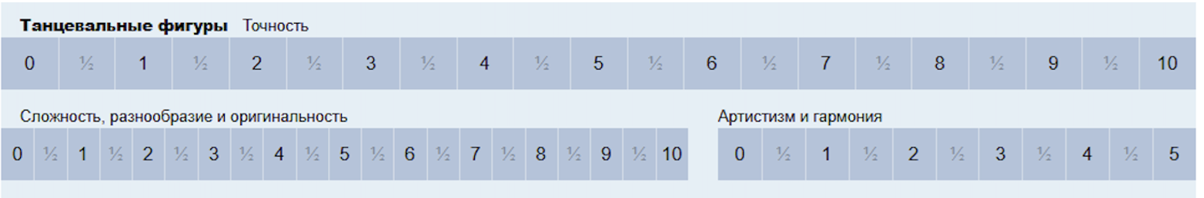
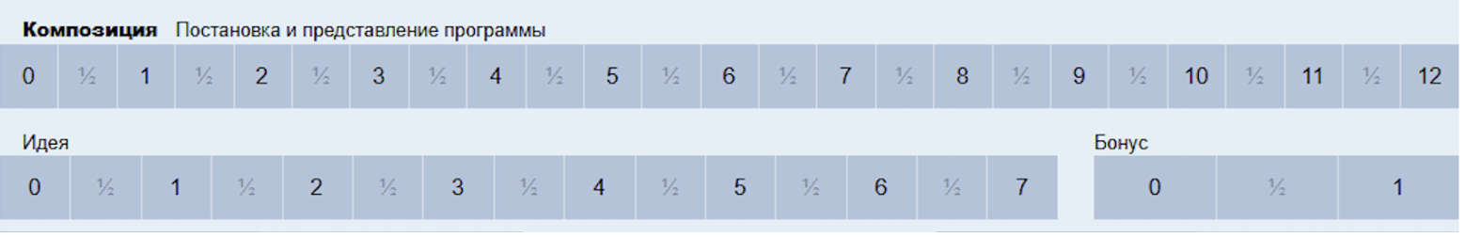

КАК ОЦЕНИВАЕТСЯ
Акробатический элемент
Акробатическая фигура

Slide 6

ТФ 1 – танцевальные фигуры 1 группы
в парах и группах «формейшн-микст»
контактные парные танцевальные фигуры, в которых оба партнера одновременно исполняют полный основной ход со сменой мест или с изменением направления бросков
Кики и подъемы коленей должны исполняться в направлении перпендикулярном тазу, изменение направления возможно за счёт поворота бедер и опорной ноги
Танцоры должны исполнять ТФ 1 по двум перпендикулярным линиям (танцевание по кресту)
в группах «формейшн»
полный основной ход, исполняемый одновременно всеми спортсменками

Slide 7
ТФ 2 – танцевальные фигуры 2 группы
«Дорожки» – танцевальные фигуры 2 группы, состоящие из вариаций основного хода и разнообразных движений на пружинке, длительностью не менее 2 тактов
ТФ 3 – танцевальные фигуры 3 группы
ТФ 3 – танцевальные фигуры 3 группы – контактные парные танцевальные фигуры, исполненные без полного основного хода при взаимодействии партнеров, длительностью не менее 2 тактов
ТФ 4 – танцевальные фигуры 4 группы
«Джаз» – танцевальные фигуры 4 группы – бесконтактные танцевальные фигуры, исполненные партнерами самостоятельно (вращения, фигуры из других видов танца, линейные фигуры, синхронные и асинхронные движения, не относящиеся к другим группам танцевальных фигур)

Slide 8

БЫЛО
СТАЛО
  1.18. Рестарт – возобновление выступления после остановки обоих партнеров.
1.20. Рестарт – возобновление выступления после остановки обоих партнеров, продлившейся более одного такта.
  1.20. Ошибка синхронности – неодновременные движения спортсменов группы, воспринимаемые как потеря ритма.
1.22. Ошибка синхронности – неодновременные движения спортсменов группы, воспринимаемые как потеря ритма, когда один спортсмен делает движение в сильную долю, другой – это же движение в слабую долю.
За иные ошибки синхронности снижается оценка в точности исполнения танцевальных фигур

Slide 9


1.19. Потеря ритма:
выпрямление рабочей ноги в слабую долю (на счет 2 и 4 такта) и/или постановка – в сильную долю (на счет 1 и 3 такта) – при исполнении основного хода и его вариаций
движения спортсменов никоим образом не соотносятся ни с сильной, ни со слабой долей – во время исполнения программы (в любом месте программы) если фонограмма (в том числе не в стиле «рок-н-ролл») содержит ясно звучащий ритмический рисунок
незапланированная остановка во время исполнения программы
падение при исполнении акробатической фигуры
падение в танцевальной части (не при выполнении элемента)
Если причина остановки – падение при исполнении акробатического элемента, то штраф за потерю ритма не проставляется

Slide 10


Акробатический элемент
(элемент)
указан и описан в приложениях №№ 2-6
Элемент состоит из фаз:
Понятие «элемент» включает только то, что есть в приложении для конкретной дисциплины и, соответственно, в этой дисциплине может быть заявлено
исходное положение
стартовое движение
основное движение
промежуточное положение
конечное положение
Элемент начинается и заканчивается на полу

Slide 11

Акробатическая фигура (АФ)
взаимодействие партнеров при котором:
один спортсмен перемещает другого в пространстве с касанием или опорой на пол в неустойчивом положении
либо
второй спортсмен не опирается на пол ни одной частью тела более половины такта
Допустимо кратковременное (не дольше половины такта) касание пола руками и/или ногами
Могут исполняться:
с крепким хватом
с постоянным хватом
со скользящим хватом
с сохранением контакта между партнерами на протяжении всей фигуры
частично без контакта между партнерами (определяется соответствующим уровнем безопасности для каждого вида программы)

Slide 12
Уровни безопасности
УБ
УБ 1
УБ 2
УБ 3
УБ 4
УБ 5
Применимы только к неакробатическим программам
Определяют разрешенные способы выполнения
Акробатической фигуры
Танцевальной фигуры
К акробатическому элементу
К акробатическим программам
не применяются

Slide 13
В неакробатических программах разрешены следующие
типы акробатических фигур
Только с учетом уровней безопасности
На полу
верхний партнер находится в контакте с полом в неустойчивом положении, а нижний партнер перемещает его в пространстве
отрываться от пола можно не больше чем на полтакта
хваты - любые
Низкие подъемы
таз верхнего партнера не поднимается выше головы нижнего партнера
не происходит переворота верхнего партнера вокруг осей, лежащих в горизонтальной плоскости его тела, более чем на 180 градусов (нет колеса или переворота – через голову или через плечо)
выполняются с крепким хватом, хватом или скользящим хватом
Перевороты
перевороты вокруг осей, лежащих в горизонтальной плоскости тела, в руках или с рук партнера более чем на 180 градусов (колесо или переворот – через голову или через плечо)
таз верхнего партнера не поднимается выше головы нижнего партнера
выполняются с крепким хватом, хватом или скользящим хватом
Высокие подъемы
таз верхнего партнера поднимается выше головы нижнего партнера, в том числе с переворотом
выполняются с хватом
Опора
опора верхнего на нижнего партнера с полным отрывом от пола без выраженного хвата и без переворота вокруг осей, лежащих в горизонтальной плоскости тела, более чем на 180 градусов (нет колеса или переворота – через голову или через плечо)

Slide 14
Хват – за кисти рук (как минимум одну), за руку от кисти до плечевого сустава, двумя руками с обеих сторон за корпус.
Недопустим хват кистями рук за шею или за ноги при отсутствии другого хвата.
В неакробатических программах разрешены следующие
типы акробатических фигур
Только с учетом уровней безопасности
На полу
верхний партнер находится в контакте с полом в неустойчивом положении, а нижний партнер перемещает его в пространстве
отрываться от пола можно не больше чем на полтакта
хваты - любые
Низкие подъемы
таз верхнего партнера не поднимается выше головы нижнего партнера
не происходит переворота верхнего партнера вокруг осей, лежащих в горизонтальной плоскости его тела, более чем на 180 градусов (нет колеса или переворота – через голову или через плечо)
выполняются с крепким хватом, хватом или скользящим хватом
Перевороты
перевороты вокруг осей, лежащих в горизонтальной плоскости тела, в руках или с рук партнера более чем на 180 градусов (колесо или переворот – через голову или через плечо)
таз верхнего партнера не поднимается выше головы нижнего партнера
выполняются с крепким хватом, хватом или скользящим хватом
Высокие подъемы
таз верхнего партнера поднимается выше головы нижнего партнера, в том числе с переворотом
выполняются с хватом
Опора
опора верхнего на нижнего партнера с полным отрывом от пола без выраженного хвата и без переворота вокруг осей, лежащих в горизонтальной плоскости тела, более чем на 180 градусов (нет колеса или переворота – через голову или через плечо)

Slide 15


УБ 5
«В класс-микст» мальчики и девочки
Любые акробатические фигуры запрещены, нельзя касаться пола ничем, кроме стоп
Запрещено исполнение вращений более чем на 540 градусов, а также более одного вращения на 360 градусов подряд (между вращениями должно быть не менее 1/2 такта)
УБ 4
«А класс-микст» мальчики и девочки
«Буги-вуги» юноши и девушки
Запрещены танцевальные фигуры, имеющие фазы, при исполнении которых пола касаются только руки
Можно выполнять кувырки и перекаты на полу (запрещены сальто и безопорные перевороты)
Разрешены акробатические фигуры «на полу»

Slide 16
УБ 3
«В класс-микст» юноши и девушки
«Формейшн» девочки
«Буги-вуги» юниоры и юниорки
Разрешены любые танцевальные фигуры, исполняемые самостоятельно, за исключением сальто и безопорных переворотов
вращение тела вперед, назад или в сторону выполняется в воздухе без опоры руками или ногами
Перевороты на полу разрешены как самостоятельно, так и в контакте с партнером – это танцевальные фигуры
Разрешены акробатические фигуры, исполняемые с крепким хватом, хватом или скользящим хватом:
на полу
низкие подъемы
перевороты
Хват – за кисти рук (как минимум одну), за руку от кисти до плечевого сустава, двумя руками с обеих сторон за корпус.
Недопустим хват кистями рук за шею или за ноги при отсутствии другого хвата.

Slide 17

УБ 2
«В класс-микст» юниоры и юниорки
«Формейшн» девушки
«Формейшн-микст» юниоры и юниорки
Разрешены любые танцевальные фигуры, исполняемые самостоятельно, за исключением сальто и безопорных переворотов
вращение тела вперед, назад или в сторону выполняется в воздухе без опоры руками или ногами
Перевороты на полу разрешены как самостоятельно, так и в контакте с партнером – это танцевальные фигуры
Разрешены акробатические фигуры всех типов
высокие подъемы
бедра верхнего партнера не должны быть выше его же головы
опора
Допустим краткосрочный разрыв контакта при исполнении акробатических фигур «опора» при отсутствии наклона от вертикального положения тела верхнего партнера более 45 градусов

Slide 18
УБ 1
«М класс-микст» мужчины и женщины, Техника ног
«А класс-микст» мужчины и женщины, Техника ног
«Формейшн» женщины
Разрешены любые танцевальные фигуры, исполняемые самостоятельно, за исключением сальто и безопорных переворотов
вращение тела вперед, назад или в сторону выполняется в воздухе без опоры руками или ногами
Перевороты на полу разрешены как самостоятельно, так и в контакте с партнером – это танцевальные фигуры
Разрешены акробатические фигуры всех типов
Допустим краткосрочный разрыв контакта при исполнении акробатических фигур, не предполагающих переворота вокруг осей, лежащих в горизонтальной плоскости тела (например, горизонтальный пируэт)

Slide 19
УБ 0
«Буги-вуги» мужчины и женщины
Разрешены любые танцевальные и акробатические фигуры, в том числе исполняемые без контакта между партнерами

Slide 20
Сколько групп/пар может выступать в заходе в разных турах
группы формейшн
все туры
1 формейшн
5 пар
Заявлено 15 пар и более
3 пары
Отборочный тур или Тур надежды
2 пары
Заявлено менее 15 пар
2 пары
пары
3 пары
¼ финала
2 пары
½ финала
2 пары
ФИНАЛ
1 пара

Slide 21

Музыкальное сопровождение
Музыкальное сопровождение должно соответствовать следующим требованиям:
темп музыки и продолжительность звучания фонограммы должны соответствовать пункту 16.4 Правил; продолжительность фонограмм в отборочных турах должна быть равна верхней границе продолжительности программ, предусмотренной пунктом 16.4 Правил;
фонограммы в отборочных турах не должны содержать неритмичного вступления;
фонограмма должна быть качественной и соответствовать стилю «рок-н-ролл» или «буги-вуги» соответственно;
фонограмма не должна содержать ненормативной лексики, вне зависимости от языка исполнения.
Пара (группа) ответственны за соответствие пункту 16.4 Правил темпа собственной фонограммы, качества и уровня записи, а также за отсутствие ненормативной лексики, вне зависимости от языка исполнения.

Slide 22
БЫЛО
СТАЛО
«Буги-вуги» мужчины и женщины
16.2. Соревнования в виде программы «буги-вуги» мужчины и женщины проводятся по двум программам:
«слоу» (в отборочном туре и в финале);
«фаст»
16.2. Спортивные соревнования в спортивных дисциплинах «буги-вуги» мужчины и женщины проводятся по двум программам:
«слоу» (в финале)
«фаст»

Slide 23
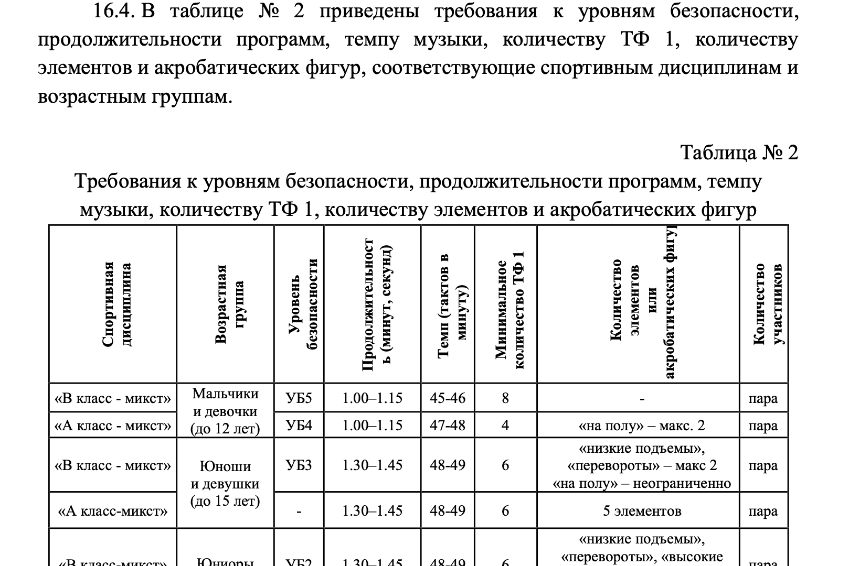

Slide 24

Необязательное вступление не в стиле «рок-н-ролл»
ПАРЫ
не исполняется*
Туры до финала
ПАРЫ
«В класс - микст» мальчики и девочки
ФИНАЛ
не более 15 секунд
ОК
Все дисциплины,
кроме «В класс - микст» мальчики и девочки
более 15 секунд
КК
* 13.2. Отборочные и промежуточные туры в спортивных соревнованиях пар проводятся под музыкальное сопровождение, предоставленное организационным комитетом спортивных соревнований.
* 43.8. В обязанности звукорежиссера входит: … использование исключительно фонограмм, предоставленных и/или одобренных ОСФ и соответствующих Правилам.

Slide 25
Фонограмма не в стиле «рок-н-ролл» в группах ФОРМЕЙШН
БЫЛО
СТАЛО
16.7. В соревнованиях групп длительность музыкального вступления не в стиле «рок-н-ролл» в фонограмме не должна превышать 30 секунд.
Длительность окончания музыкальной фонограммы не в стиле «рок-н-ролл» – не более 10 секунд.
В основной части фонограммы может быть не более двух музыкальных частей не в стиле «рок-н-ролл» – суммарно не более 10 секунд.
16.7. В спортивных соревнованиях групп в финалах длительность музыкального вступления не в стиле «рок-н-ролл» в фонограмме не должна превышать 30 секунд. Длительность окончания музыкальной фонограммы не в стиле «рок-н-ролл» – не более 10 секунд.
16.8. В отборочных турах и турах надежды в спортивных соревнованиях групп длительность музыкального вступления не в стиле «рок-н-ролл» в фонограмме не должна превышать 15 секунд. Длительность окончания музыкальной фонограммы не в стиле «рок-н-ролл» – не более 5 секунд.
16.9. В спортивных соревнования групп в основной части фонограммы может быть не более двух музыкальных частей не в стиле «рок-н-ролл» – суммарно не более 10 секунд.

Slide 26
Фонограмма не в стиле «рок-н-ролл» в группах ФОРМЕЙШН
Туры до финала
не > 15 сек
вступление
ФИНАЛ
не > 30 сек
Формейшн
в основной части
Все туры
не > 2 частей
суммарно не > 10 сек
После вступления не в стиле «рок-н-ролл» основная часть должна начаться в стиле «рок-н-ролл»
Перед окончанием не в стиле «рок-н-ролл» должна быть основная часть в стиле «рок-н-ролл»
Туры до финала
не > 5 сек
окончание
ФИНАЛ
не > 10 сек

Slide 27
Продолжительность программы (время исполнения программы) – ПАРЫ
да
ОК
Продолжительность программы соответствует пункту 16.4 Правил?
сокращение более чем на 15 секунд
да
КК
Туры до финала
меньше
нет
ЖК
больше
ПАРЫ
да
ОК
КК
нет
Продолжительность программы соответствует пункту 16.4 Правил?
меньше
ФИНАЛ
«В класс - микст» мальчики и девочки
> 10 сек
за счет необязательного вступления
да
больше
Все,
кроме «В класс - микст» мальчики и девочки
превышает верхнюю границу
16.5. В спортивных соревнованиях пар необязательное вступление не в стиле «рок-н-ролл» (не более 15 секунд) исполняется только в финале. Общая продолжительность программы в финале может превышать верхнюю границу, указанную в таблице № 2, не более чем на 10 секунд.
не > 10 сек
ОК

Slide 28
Требования к программам «М класс-микст» мужчины и женщины (1)
БЫЛО
п.16.11
СТАЛО
п.16.13
Количество акробатических элементов (далее – элементы):
5 – в отборочном туре, туре надежды, а также других турах,
предшествующих полуфиналу;
6 – в полуфинале и в финале.
Разрешены элементы, указанные в Приложении № 3.
Ограничения по сложности:
**********
Разрешено исполнение элементов 1, 2, 3, 4, 5 и 6 групп:
- группа 1: сальто вперед;
- группа 2: сальто назад;
- группа 3: полетные тодесы;
- группа 4: вращения;
- группа 5: комбинации;
- группа 6: прочее (боковое (арабское) сальто в группировке, согнувшись, прогнувшись).
**********
Элемент, засчитываемый в группу 3 (тодес) может быть исполнен в программе только один раз. Разрешается дополнительно исполнять тодесы в комбинациях.
**********
Количество элементов:
5 – в отборочном туре, туре надежды, а также других турах,
предшествующих полуфиналу;
6 – в полуфинале и в финале.
Разрешены элементы, указанные в приложении № 2.
Ограничения по сложности заявленных элементов:
**********

Slide 29
Требования к программам «М класс-микст» мужчины и женщины (2)
БЫЛО
п.16.11
СТАЛО
п.16.13
Первым элементом в комбинации должны быть элементы групп 1, 2, 3, 6.
Группа 6 – только боковое (арабское) сальто с фуса/беттарини. Вторым элементом – элементы групп 1, 2, 4. Третьим элементом – элементы групп 1 или 2.
**********
Элементы в комбинации, исполненные после приземления на пол, не засчитываются в комбинации.
В комбинациях запрещено исполнять двойные сальто и двойные винтовые элементы.
**********
Теоретическая оценка элементов, указанных в Приложениях № 4 – № 6 и не включенных в Приложение № 3, в том числе исполненных в комбинации с акробатическими элементами, указанными в Приложении № 3, равна нулю.
В теоретическую оценку комбинации включаются только элементы, которые указаны в Приложении № 3 и были исполнены до элемента, указанного в Приложениях № 4 – № 6.
Элемент в комбинации, исполненный после приземления на пол, не засчитывается в комбинацию и не считается отдельным элементом.
В комбинациях запрещено исполнять двойные сальто и двойные винтовые элементы.

Slide 30
Требования к программам «А класс-микст» мужчины и женщины
БЫЛО
п.16.12
СТАЛО
п.16.14
Количество акробатических элементов (далее – элементы):
5 – в отборочном туре, туре надежды, а также других турах,
предшествующих полуфиналу;
6 – в полуфинале и в финале.
Разрешены элементы, указанные в Приложении № 4.
Ограничения по сложности:
**********
повороты вокруг вертикальной оси тела более чем на 360 градусов (более одного полного винта) во время исполнения сальто запрещены;
**********
Элемент, засчитываемый в группу 3 (тодес) может быть исполнен в программе только один раз. Разрешается дополнительно исполнять тодесы в комбинациях.
**********
Количество элементов:
5 – в отборочном туре, туре надежды, а также других турах,
предшествующих полуфиналу;
6 – в полуфинале и в финале.
Разрешены элементы, указанные в приложении № 3.
Ограничения по сложности заявленных элементов:
**********
- повороты вокруг вертикальной оси тела более чем на 360 градусов (более одного полного винта) во время исполнения сальто и тодесов запрещены;

Slide 31
Требования к программам «В класс-микст» мужчины и женщины и «А класс-микст» юноши и девушки
БЫЛО
п.16.13
СТАЛО
п.16.15
Количество элементов: 5.
Разрешены элементы, указанные в Приложении № 5.
Ограничения по сложности:
**********
- нестандартные выходы из последнего элемента в комбинации и из одиночных элементов запрещены;
**********
Количество элементов – 5.
Разрешены элементы, указанные в приложении № 4.
Ограничения по сложности заявленных элементов:
**********
- между элементами в комбинации допускается исполнение переходов из одного исходного положения в другое, которые не засчитываются как элементы в комбинации;
**********

Slide 32
Требования к программе «А класс-микст» юниоры и юниорки (1)
БЫЛО
п.16.14
СТАЛО
п.16.16
Количество элементов: 5.
Разрешены элементы, указанные в Приложении № 6.
Ограничения по сложности:
**********
хват при исполнении сальтовых элементов в контакте должен быть за одну или за две руки;
элемент с теоретической оценкой 14 баллов может быть исполнен в программе только один раз первым элементом в ½ финала и в финале;
исполнение в комбинации элемента теоретической оценкой 14 баллов запрещено;
**********
Количество элементов: 5, из них не более 3 полетных.
Полетными элементами считаются::
с фуса сальто вперед в группировке
с фуса сальто назад в группировке
с фуса задний тодес с полетной фазой прогнувшись.
Разрешены элементы, указанные в приложении № 5.
Ограничения по сложности заявленных элементов:
**********
**********
хват при исполнении сальтовых элементов в контакте должен быть за одну или за две руки и сохраняться как минимум на протяжении 270 градусов;
элементы фус и беттарини могут исполняться только с приземлением на пол;
полетные элементы можно исполнять только в ½ финала и в финале;
полетные элементы, должны быть выполнены до других элементов;
полетные элементы необходимо демонстрировать главному судье каждых спортивных соревнований перед ½ финала.

Slide 33
Требования к программе «А класс-микст» юниоры и юниорки (2)
БЫЛО
п.16.14
СТАЛО
п.16.16
Должен быть исполнен хотя бы один элемент из каждой из следующих групп:
группа 1: переворот (вращение) партнерши вперед на 360 градусов, исполняется с хватом;
группа 2: переворот (вращение) партнерши назад на 360 градусов, исполняется с хватом;
группа 3: тодес передний, задний, боковой (возможно исполнение с пола). Детское сальто в задний тодес не является комбинацией и засчитывается в группу 3 (тодесы).
Элемент, засчитываемый в группу 3 (тодес) может быть исполнен в программе только один раз. Разрешается дополнительно исполнять тодесы в комбинациях.
группа 4: вращение (тарелка, кугель, дюлейн, солнце, вращение боком, столик, виклер) – минимум 3 оборота. Возможно исполнение в виде отдельного элемента или в комбинации из нескольких элементов четвертой группы. В комбинации из элементов 4 группы должно быть исполнено как минимум 3 оборота каждого элемента. Этот тип комбинаций не относится к группе 5, а засчитывается в группу 4.
В программе может быть максимум 1 комбинация из элементов, которая может содержать максимум 3 элемента (группа 5).
Первым в комбинации должен быть элемент групп 1, 2, 3, 6.
Элемент, исполненный в комбинации, не относится к его собственной группе и, таким образом, не засчитывается как исполненный обязательный элемент.
Должен быть исполнен хотя бы один элемент из каждой из следующих
групп:
группа «вперед»: сальто или переворот (вращение) партнерши вперед на 360 градусов;
группа «назад»: сальто или переворот (вращение) партнерши назад на 360 градусов;
группа «тодес»: тодес полетный или в контакте передний, задний, боковой (возможно исполнение с пола). Детское сальто в задний тодес не является комбинацией и засчитывается в группу «тодес»;
группа «вращение»: элемент-вращение – минимум 3 оборота. Возможно исполнение в виде отдельного элемента или в комбинации из нескольких элементов группы «вращение». В комбинации из элементов группы «вращение» должно быть исполнено как минимум 3 оборота каждого элемента.
В программе может быть максимум 1 комбинация, которая может содержать максимум 3 элемента.
Элемент, исполненный в комбинации, не относится к его собственной группе и, таким образом, не засчитывается как исполненный обязательный
элемент.

Slide 34
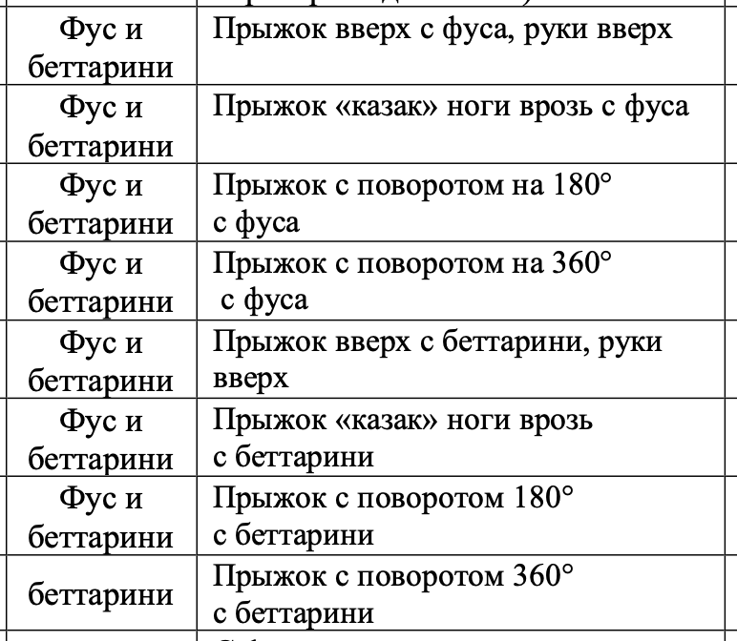
Требования к программе «А класс-микст» юниоры и юниорки (3)
БЫЛО
п.16.14
СТАЛО
п.16.16
Между элементами в комбинации допускается приземление на пол.
Между элементами в комбинации допускается исполнение элементов, указанных в Приложении № 5 (переходов из одного исходного положения в другое), которые не засчитываются как элементы комбинации.
Теоретическая оценка элементов, указанных в Приложении № 5 и исполненных в комбинации с элементами, указанными в Приложении № 6, равна нулю.
Элементы группы 6 в комбинациях исполняются только через приземление на пол.
Между элементами в комбинации допускается приземление на пол.
Между элементами в комбинации допускается исполнение переходов из одного исходного положения в другое, которые не засчитываются как элементы в комбинации.
Элементы фус и беттарини в комбинациях исполняются только через приземление на пол.

Slide 35
Требования к программам «формейшн-микст» мужчины и женщины
БЫЛО
п.16.19
СТАЛО
п.16.21
Разрешены элементы, указанные в Приложении № 7.
Ограничения по сложности:
**********
Должно быть исполнено минимум 10 (десять) контактных парных танцевальных фигур, в которых все пары одновременно исполняют полный основной ход.
Исполнение основного хода на месте засчитывается в группу 1 (контактные парные танцевальные фигуры, исполненные на полном основном ходу) только два раза за программу.
**********
Разрешены элементы, указанные в приложении № 6.
Ограничения по сложности заявленных элементов:
**********
Должно быть исполнено минимум 10 ТФ 1 одновременно всеми парами.
Исполнение основного хода без изменения положения партнеров относительно друг друга и/или изменения направления бросков засчитывается как ТФ 1 только
два раза за программу.
Засчитывается исполнение основного хода в смене, когда
контакт в паре сохраняется на протяжении 2/3 основного хода, за исключением последнего броска, при условии, что данная смена исполняется перед полетным элементом и между данной сменой и полетным элементом исполняется только один кик-бол-чендж.
**********

Slide 36
Требования к программам «формейшн» женщины
БЫЛО
п.16.21
СТАЛО
п.16.23
В финале должно быть исполнено не менее 10 (десяти) полных основных ходов одновременно всеми спортсменками.
В финале исполнение основного хода лицом или спиной к судьям засчитывается только пять раз за программу.
В турах, предшествующих финалу (при отсутствии
полуфинала), должно быть исполнено не менее 6 (шести) полных основных ходов одновременно всеми спортсменками.
В турах, предшествующих финалу (при отсутствии полуфинала), исполнение основного хода лицом или спиной к судьям засчитывается только три раза за программу.
В финале должно быть исполнено не менее 10 ТФ 1 одновременно всеми спортсменками.
В финале исполнение полного основного хода лицом или спиной к судьям, хотя бы одной спортсменкой, засчитывается только пять раз за программу.
В турах, предшествующих финалу, должно быть исполнено не менее 6 ТФ 1 одновременно всеми спортсменками.
В турах, предшествующих финалу, исполнение полного основного хода лицом или спиной к судьям, хотя бы одной спортсменкой, засчитывается только один раз за программу.

Slide 37
Требования к программам «формейшн» женщины
БЫЛО
п.16.21
СТАЛО
п.16.23
В финале должно быть исполнено не менее 10 (десяти) полных основных ходов одновременно всеми спортсменками.
В финале исполнение основного хода лицом или спиной к судьям засчитывается только пять раз за программу.
В турах, предшествующих финалу (при отсутствии
полуфинала), должно быть исполнено не менее 6 (шести) полных основных ходов одновременно всеми спортсменками.
В турах, предшествующих финалу (при отсутствии полуфинала), исполнение основного хода лицом или спиной к судьям засчитывается только три раза за программу.
В финале должно быть исполнено не менее 10 ТФ 1 одновременно всеми спортсменками.
В финале исполнение полного основного хода лицом или спиной к судьям, хотя бы одной спортсменкой, засчитывается только пять раз за программу.
В турах, предшествующих финалу, должно быть исполнено не менее 6 ТФ 1 одновременно всеми спортсменками.
В турах, предшествующих финалу, исполнение полного основного хода лицом или спиной к судьям, хотя бы одной спортсменкой, засчитывается только один раз за программу.
аналогично
формейшн» девушки

Slide 38
УБ1
Техника ног «М класс - микст» мужчины и женщины и «А класс - микст» мужчины и женщины
«формейшн» женщины
РАЗРЕШЕНО
ЗАПРЕЩЕНО
Танцевальные фигуры
любые танцевальные фигуры, исполняемые самостоятельно
сальто и безопорные перевороты
перевороты на полу как самостоятельно, так и в контакте с партнером
Акробатические фигуры
Допустим краткосрочный разрыв контакта если нет колеса или переворота через голову/плечо (горизонтальный пируэт разрешен)
На полу
количество – без ограничений
разрыв контакта на перевороте или колесе
Низкие подъемы
Перевороты
общее количество – не более 5
Высокие подъемы
Опора

Slide 39
«В класс - микст»
юниоры и юниорки
УБ2
РАЗРЕШЕНО
ЗАПРЕЩЕНО
Танцевальные фигуры
любые танцевальные фигуры, исполняемые самостоятельно
сальто и безопорные перевороты
перевороты на полу как самостоятельно, так и в контакте с партнером (рекомендуется исполнять не более двух)
Акробатические фигуры
На полу
отрываться от пола можно не больше чем на полтакта
количество – без ограничений
разрыв контакта:
- на АФ «низкие подъемы», «перевороты» и «высокие подъемы»
- на АФ «опора» при наклоне от вертикального положения тела верхнего партнера более 45 градусов
Низкие подъемы
Перевороты
допустим краткосрочный разрыв контакта при отсутствия наклона от вертикального положения тела верхнего партнера более 45 градусов
общее количество – не более 4
Высокие подъемы
бедра верхнего партнера не должны быть выше его же головы
Опора

Slide 40
УБ2
«формейшн» девушки
«формейшн микст» юниоры и юниорки
РАЗРЕШЕНО
ЗАПРЕЩЕНО
любые танцевальные фигуры, исполняемые самостоятельно
сальто и безопорные перевороты
Танцевальные фигуры
перевороты на полу как самостоятельно, так и в контакте с партнером
Акробатические фигуры
На полу
отрываться от пола можно не больше чем на полтакта
количество – без ограничений
разрыв контакта:
- на АФ «низкие подъемы», «перевороты» и «высокие подъемы»
- на АФ «опора» при наклоне от вертикального положения тела верхнего партнера более 45 градусов
Низкие подъемы
Перевороты
допустим краткосрочный разрыв контакта при отсутствия наклона от вертикального положения тела верхнего партнера более 45 градусов
общее количество – не более 4
Высокие подъемы
бедра верхнего партнера не должны быть выше его же головы
Опора

Slide 41
«В класс - микст»
юноши и девушки
УБ3
РАЗРЕШЕНО
ЗАПРЕЩЕНО
Танцевальные фигуры
любые танцевальные фигуры, исполняемые самостоятельно
сальто и безопорные перевороты
перевороты на полу как самостоятельно, так и в контакте с партнером (рекомендуется исполнять не более двух)
Акробатические фигуры
На полу
отрываться от пола можно не больше чем на полтакта
количество – без ограничений
отсутствие крепкого хвата, хвата или скользящего хвата
исполняются с крепким хватом, хватом или скользящим хватом
Низкие подъемы
общее количество – не более 2
Перевороты

Slide 42
УБ3
«формейшн» девочки
«буги вуги» юниоры и юниорки
РАЗРЕШЕНО
ЗАПРЕЩЕНО
Танцевальные фигуры
любые танцевальные фигуры, исполняемые самостоятельно
сальто и безопорные перевороты
перевороты на полу как самостоятельно, так и в контакте с партнером
Акробатические фигуры
На полу
отрываться от пола можно не больше чем на полтакта
количество – без ограничений
отсутствие крепкого хвата, хвата или скользящего хвата
исполняются с крепким хватом, хватом или скользящим хватом
Низкие подъемы
общее количество – не более 2
Перевороты

Slide 43
УБ4
«А класс - микст» мальчики и девочки
«буги вуги» юноши и девушки
РАЗРЕШЕНО
ЗАПРЕЩЕНО
Танцевальные фигуры
любые танцевальные фигуры
ТФ, имеющих фазы, при исполнении которых пола касаются только руки
кувырки и перекаты на полу
Акробатические фигуры
На полу
отрываться от пола можно не больше чем на полтакта
количество – не более 2
отсутствие крепкого хвата, хвата или скользящего хвата

Slide 44
«В класс - микст»
мальчики и девочки
УБ5
РАЗРЕШЕНО
ЗАПРЕЩЕНО
ТФ, которые НЕ могут быть исполнены спортсменом самостоятельно, включая финальную позу
Касание поля любой частью тела, кроме стоп ((шпагаты, танцевальные фигуры с опорой на руки, колени и так далее), в том числе в финальной позе
Перевороты и кувырки на 180 градусов и более вокруг фронтальной и сагиттальной оси тела в контакте или без контакта с полом
Исполнение вращений более чем на 540 градусов, а также более одного вращения на 360 градусов подряд (между вращениями должно быть не менее 1/2 такта)
Танцевальные фигуры
любые танцевальные фигуры, которые могут быть исполнены самостоятельно (включая финальную позу)
Акробатические фигуры
любые АФ запрещены

Slide 45
«буги вуги» мужчины и женщины
УБ0
Танцевальные фигуры
НЕТ ОГРАНИЧЕНИЙ
Акробатические фигуры
На полу
количество – без ограничений
Низкие подъемы
количество – без ограничений
НЕТ ОГРАНИЧЕНИЙ
Перевороты
общее количество – не более 3
Высокие подъемы
Опора
количество – без ограничений

Slide 46
Все дисциплины, в которых акробатика заявляется
Танцевальные фигуры
НЕТ ОГРАНИЧЕНИЙ
Акробатические фигуры
НЕТ ОГРАНИЧЕНИЙ

Slide 47

Контроль типов Акробатических фигур (АФ)
В финале, а также в турах, в которых предусмотрено выступление двух пар в заходе, должны быть исполнены акробатические фигуры трех разных типов.
Контроль наличия трех разных типов акробатических фигур осуществляется техническими судьями.
«В класс - микст» юниоры и юниорки
5 пар
Заявлено 15 пар и более
3 пары
Отборочный тур или Тур надежды
2 пары
Заявлено менее 15 пар
2 пары
пары
3 пары
¼ финала
2 пары
½ финала
2 пары
ФИНАЛ
1 пара

Slide 48

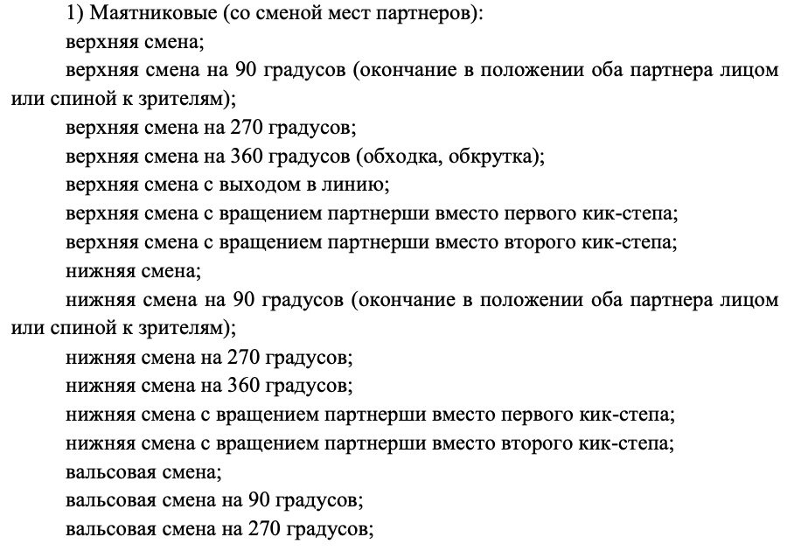
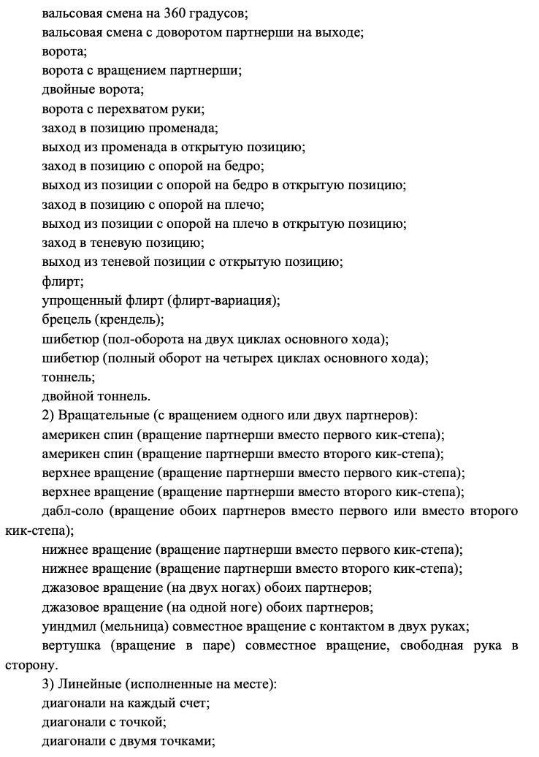
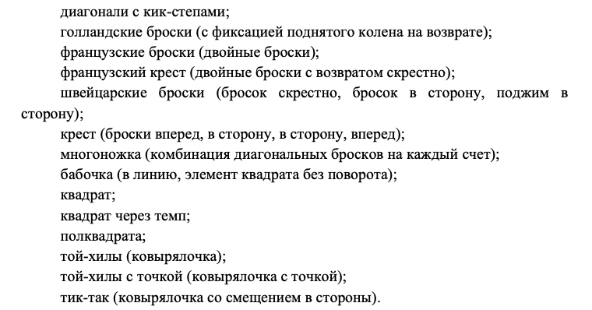
Базовые танцевальные фигуры
«В класс - микст» мальчики и девочки
В спортивной дисциплине «В класс - микст» мальчики и девочки оцениваются только следующие базовые танцевальные фигуры:

Slide 49

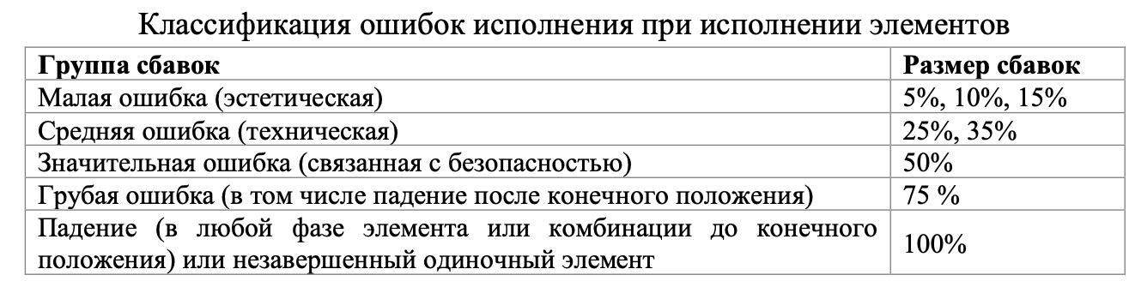
Технические ошибки при исполнении элементов

Slide 50
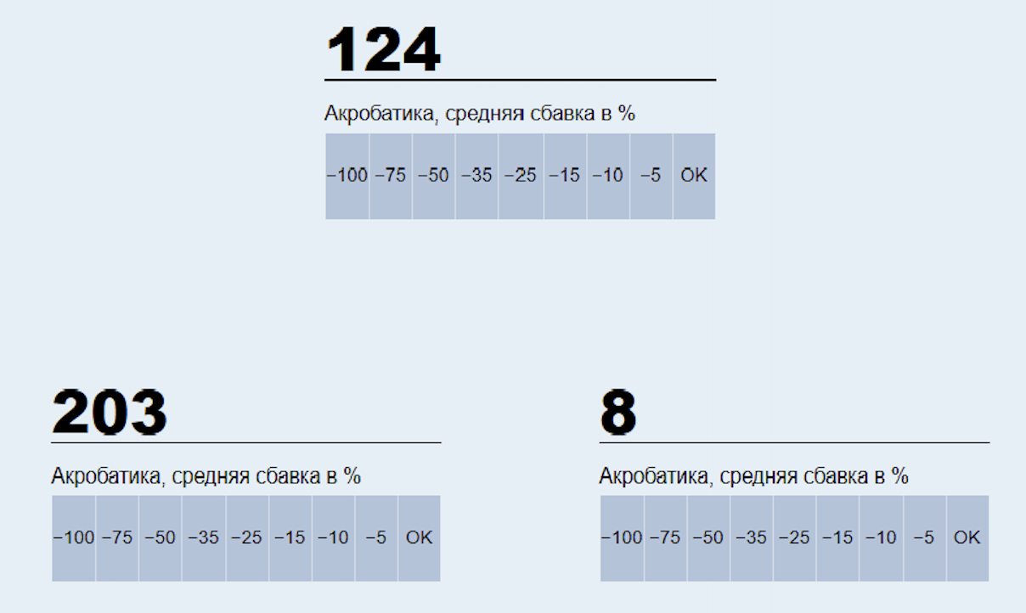

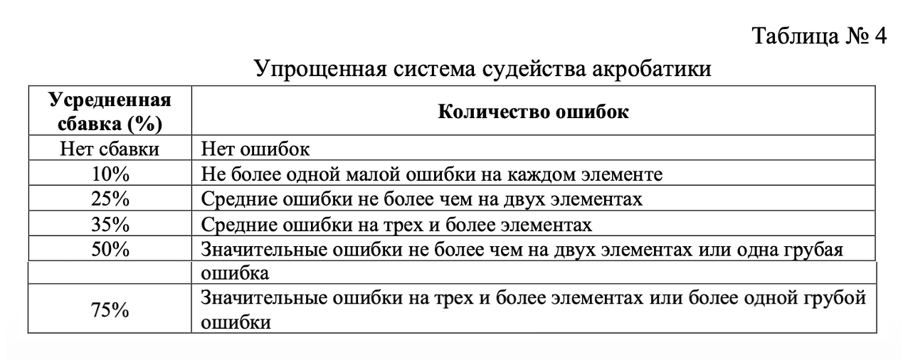
Упрощенный способ судейства акробатики
Выставляется усредненная сбавка за все исполненные элементы в соответствии с таблицей № 4

Slide 51
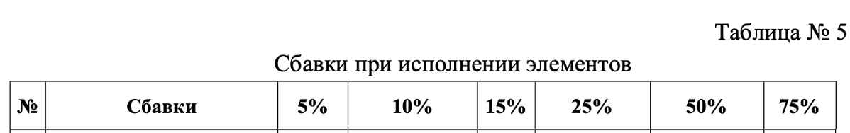
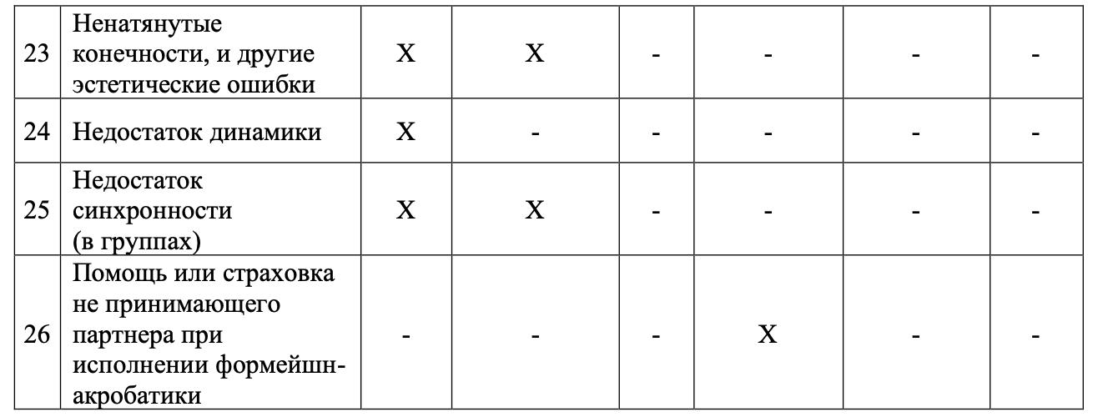
Сбавки при исполнении элементов

Slide 52
Сбавки за основной ход

Slide 53
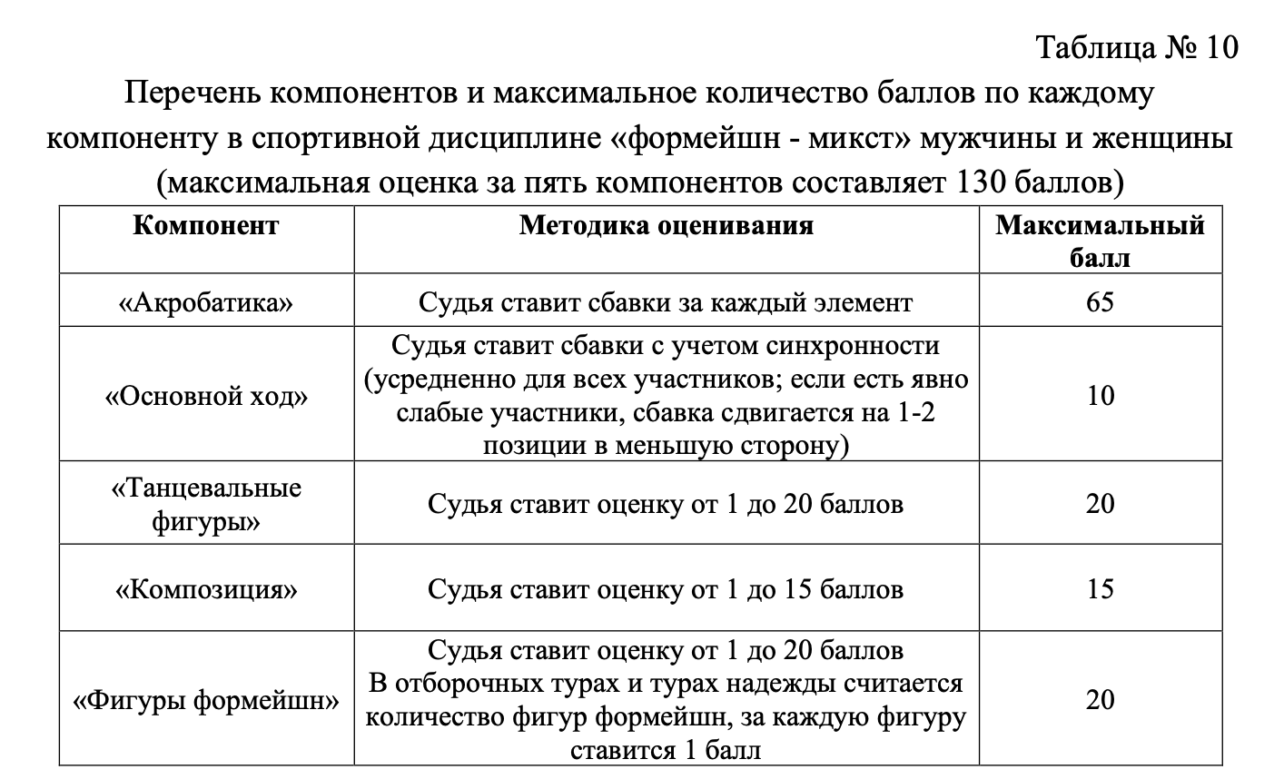
Перечень компонентов и максимальное количество баллов по каждому компоненту в спортивной дисциплине
«формейшн - микст» мужчины и женщины

Slide 54
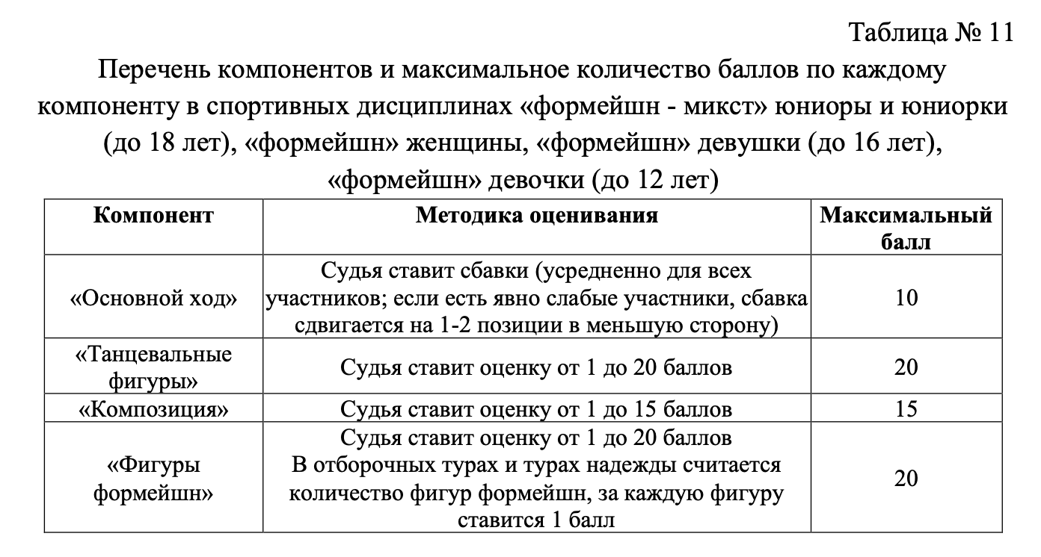
Перечень компонентов и максимальное количество баллов по каждому
компоненту в спортивных дисциплинах «формейшн - микст» юниоры и юниорки, «формейшн» женщины, «формейшн» девушки,
«формейшн» девочки

Slide 55
ПАРЫ
Штраф «Ограничение в фигурах»
Невыполнение специальных требований к минимальному количеству ТФ 1
Первичное нарушение
КК
ЖК
Нарушение ограничений по сложности заявленных элементов
Повторное нарушение того же требования на этих же соревнованиях.
При наличии нескольких разных нарушений.
Нарушения в финале.
КК
Нарушение требований уровня безопасности
Выступление пары в финале под собственную фонограмму,
не соответствующую требованиям Правил
КК
Исполнение в программе «акробатика» «М класс - микст» мужчины и женщины и «А класс - микст» мужчины и женщины в отборочном туре, туре надежды, а также в других турах, предшествующих полуфиналу, элементов, теоретическая оценка которых превышает 10 баллов
В финале.
В любом туре при сокращении программы > 15 секунд.
Повторное нарушение того же требования на этих же соревнованиях.
КК
При наличии в одном туре нескольких разных нарушений
Неисполнение обязательного элементов в программе «акробатика»
«М класс - микст»
во всех турах
«А класс – микст»
кроме отборочного тура и тура надежды
ЖК
Нарушение продолжительности программы, установленной Правилами
Туры до финала
Нарушение требований к костюмам, за исключением нарушений, произошедших во время выступления, кроме «Одежда и аксессуары, которые спортсмены надевают при выходе на площадку, не могут быть специально сняты или сброшены на площадку»
ЖК
Первичное нарушение
КК
Повторное нарушение того же требования на этих же соревнованиях

Slide 56
ФОРМЕЙШН
Штраф «Ограничение в фигурах»
Невыполнение специальных требований к минимальному количеству ТФ 1
КК
Нарушение ограничений по сложности заявленных элементов
Первичное нарушение
Нарушение требований уровня безопасности
ЖК
Изменение (вследствие травмы и тому подобное) количества участников группы по ходу выступления таким образом, что количество участников стало меньше минимума для данного вида программы
Повторное нарушение того же требования на этих же соревнованиях.
При наличии нескольких разных нарушений.
Нарушения в финале.
КК
Выступление неполной пары в «формейшн - микст»
Выступление группы под фонограмму, не соответствующую требованиям Правил
Исполнение в «формейшн-микст» мужчины и женщины в отборочном туре, туре надежды, а также в других турах, предшествующих полуфиналу, элементов, теоретическая оценка которых превышает 10 баллов
При наличии в одном туре нескольких разных нарушений
Неисполнение обязательного элементов в «формейшн-микст» мужчины и женщины во всех турах, начиная с отборочного тура
КК
Превышение максимально допустимого количества элементов формейшн-акробатики, трио-акробатики и каскадной акробатики в «формейшн - микст» мужчины и женщины
Сокращение программы более, чем на 15 секунд
Нарушение требований к костюмам, за исключением нарушений, произошедших во время выступления, кроме «Одежда и аксессуары, которые спортсмены надевают при выходе на площадку, не могут быть специально сняты или сброшены на площадку»
ЖК
Первичное нарушение
КК
Повторное нарушение того же требования на этих же соревнованиях

Slide 57

Штраф «Ограничение в фигурах» не применяется
Не исполнение минимального количество элементов, указанного в требованиях к дисциплине – из приложения той дисциплины, по которой выступает пара
Исполнение элементов сверх количества, установленного Правилами
Исполнение элементов из приложений с перечнем элементов, которые не относятся к дисциплине, по которой выступает пара/группа
Исполнение элементов, отсутствующих в приложениях с перечнем элементов для каждой дисциплины
Неисполнение акробатических фигуры трех разных типов в «В класс-микст» юниоры и юниорки в финале, а также в турах, в которых предусмотрено выступление двух пар в заходе
Неисполнение нужного кол-ва эдвансов и хайлайтов, превышение количества дорожек и несоблюдение их длины («буги-вуги»)

Slide 58
1.39. Поза в элементе – это фиксируемое в течение одного такта статичное положение партнерши над головой или на уровне головы партнера, когда ее бедра находятся на уровне ее головы или выше.

Slide 59
Требования к костюмам (1)
БЫЛО
СТАЛО
30.9. Во всех видах программы запрещено использование реквизита, в том числе прикрепленного к костюму, спецэффектов и аксессуаров, за исключением перечисленных для отдельных видов программ.
30.8. В силу требований безопасности во всех видах программы запрещены любые украшения, включая ожерелья, серьги, и незакрытый пирсинг. Большие отверстия в ушах, остающиеся от пирсинга, должны быть закрыты клейкой лентой (пластырем).
30.10. В возрастной группе «мальчики и девочки» и «девочки» макияж запрещен.
30.11. В остальных возрастных группах запрещены рисунки на лице, разрешается только сценический макияж.
31.5. Спецэффекты и реквизит, запрещены.
31.8. Во всех спортивных дисциплинах запрещены любые украшения, включая ожерелья, серьги, незакрытый пирсинг и татуировки на открытых частях тела (видимые). Большие отверстия в ушах, остающиеся от пирсинга, должны быть закрыты клейкой лентой (пластырем).
31.9. В возрастной группе «мальчики и девочки (до 12 лет)» и «девочки (до 12 лет)» макияж запрещен.
В остальных возрастных группах запрещен грим и аквагрим на лице, разрешается только сценический макияж.

Slide 60
Требования к костюмам (2)
БЫЛО
СТАЛО
30.12. Стразы допускаются не менее чем в 2 см от бровей (рисунок 10) во всех возрастных группах, кроме «мальчики и девочки» и «девочки», где
использование стразов не разрешено.
30.13. Запрещены следующие аксессуары: шляпы, кепки, шлемы и т.п., защитные наколенники и налокотники.
Исключение: в спортивной дисциплине «буги-вуги» допускаются надежно закрепленные шляпы, кепки, ремни.
В видах программ «формейшн» девочки, «формейшн» девушки и «формейшн» женщины разрешены шляпки размером не более 10х10х10 см.
31.10. Стразы на лице разрешены только в области лба и не менее чем в 2 см от бровей (рисунок № 10) во всех возрастных группах, кроме «мальчики и
девочки (до 12 лет)» и «девочки (до 12 лет)», где использование стразов не разрешено.
31.11. Лицо спортсменов должно быть полностью открыто с момента включения фонограммы до ухода с площадки.
31.12. Запрещены следующие аксессуары: головные уборы, защитные наколенники и налокотники, часы.
Исключение: в спортивной дисциплине «буги-вуги» допускаются шляпы, кепки.
В видах программ «формейшн» девочки (до 12 лет), «формейшн» девушки (до 16 лет) и «формейшн» женщины разрешены головные уборы, короны, кокошники, размером не более 10х10х10 см.

Slide 61
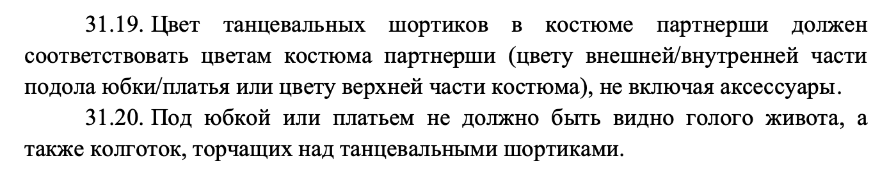
Требования к костюмам («буги-вуги»)

Slide 62
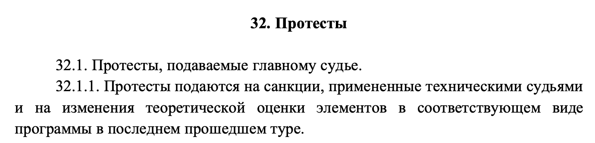

Slide 63
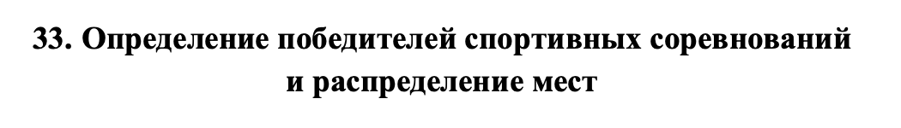
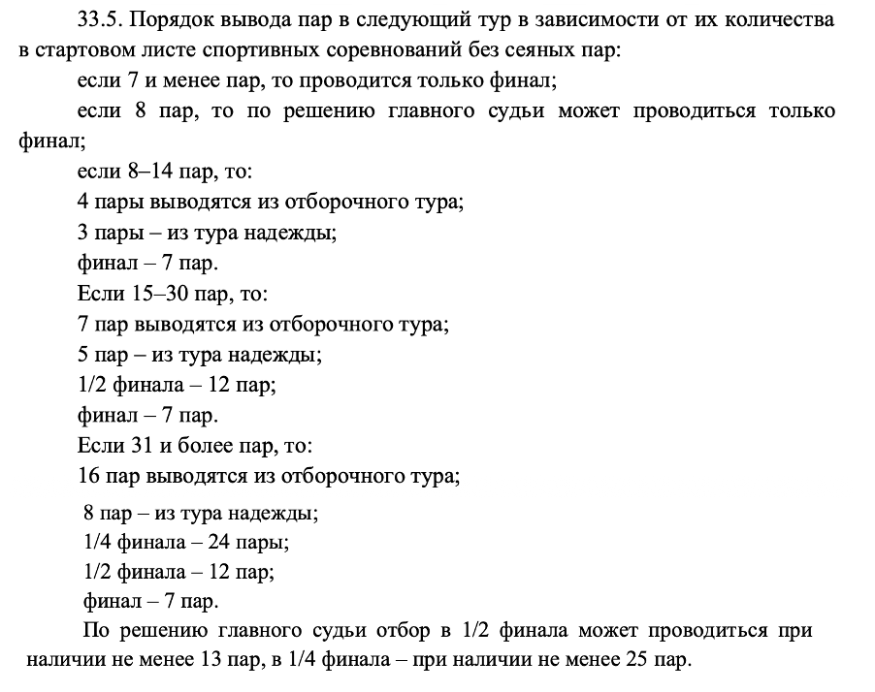
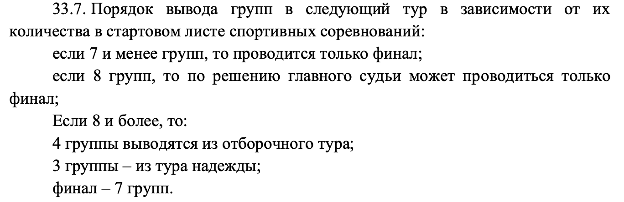

Slide 64

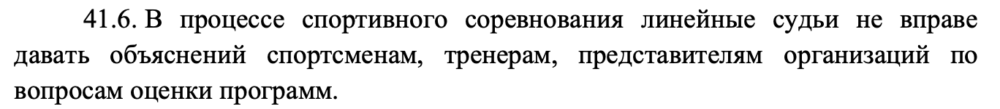

Slide 65
СПАСИБО за ВНИМАНИЕ

